Slide 1




Simulação de circuitos eletrônicos – Desmistificando o SPICE
Raphael Cardoso

Slide 2
Por que simuladores?
Por trás das cortinas
Bases e exemplos do LTspice
Exercícios
Agenda

Slide 3
Por que simuladores?

Slide 4
PROJETO
Aprendizado
Verificação
Teste
Por que simuladores?

Slide 5
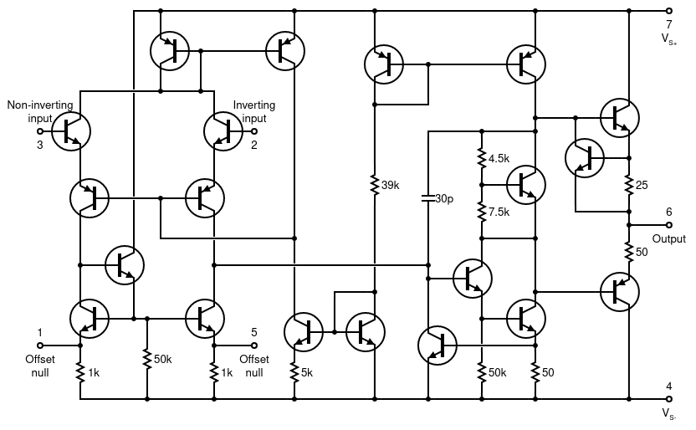
Um simulador é um protótipo virtual
Acessibilidade do conhecimento
Testes preliminares
VARREDURAS!!
Por que simuladores?

Slide 6
Componentes têm tolerâncias
O que acontece ao incluir variabilidade?
Quem propaga essa incerteza na mão??
Por que simuladores?

Slide 7




Simulação de ruído
Variação de temperatura
Testes de diferentes componentes (CIs de diferentes fabricantes)
Facilidade de inclusão em sistemas maiores
Outros fatores

Slide 8
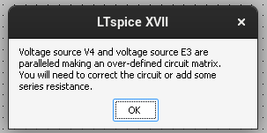
Por trás das cortinas

Slide 9
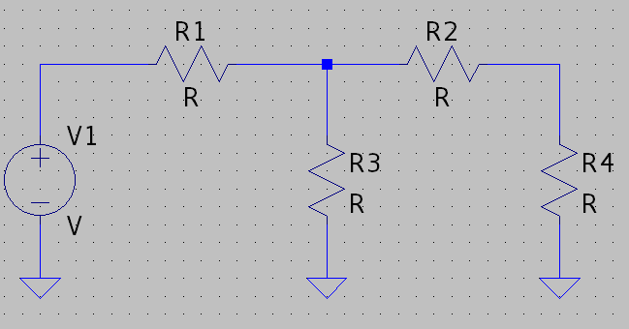
O que é "resolver o circuito"?
Análise sistemática

Slide 10
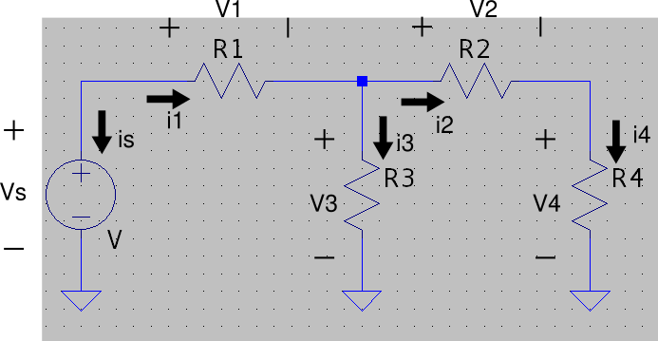
Achar todas as tensões e correntes!
Cada componente adiciona duas incógnitas
  Tensão e corrente do componente
Usamos de regras para resolver o problema:
  Relações constitutivas
  Lei das malhas
  Lei dos nós
Análise sistemática

Slide 11
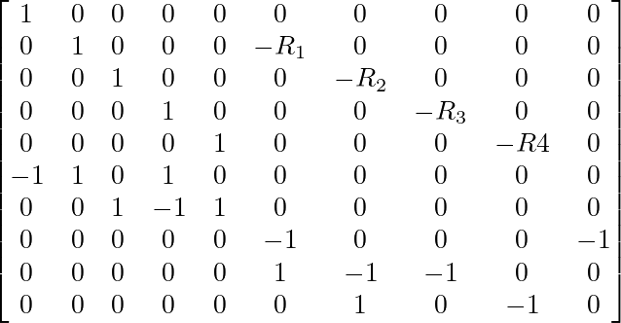


Relações constitutivas
Análise sistemática

Slide 12
Lei das malhas
Análise sistemática

Slide 13
Lei dos nós
Análise sistemática

Slide 14
Análise sistemática

Slide 15
circuito_estatico.py

Slide 16
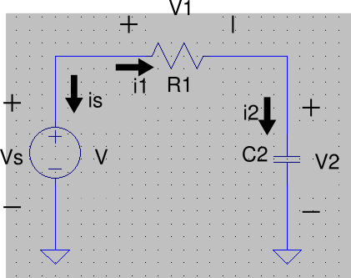
Elementos dinamicos mudam de comportamento a depender de seus estados (ex: carga do capacitor)
Primeiro em steady state (Laplace)
Elementos dinâmicos

Slide 17
Elementos dinâmicos (AC)

Slide 18
Ao invés de encontrar V2 no vetor k, encontro a derivada, e V2 é calculado por fora:
Transiente

Slide 19
circuito_dinamico.py

Slide 20
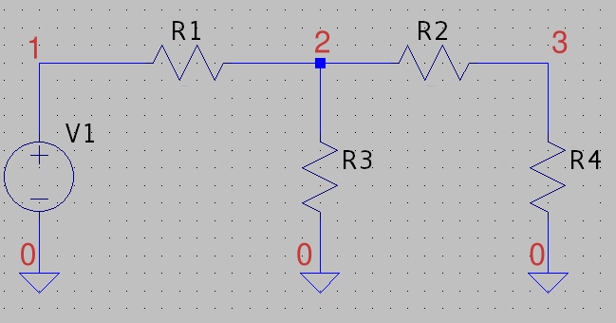
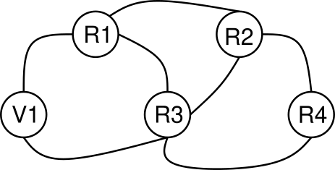
Automatizar a geração das matrizes
Lista de conectividade:
  V1 conecta em 0 e 1
  R1 conecta em 1 e 2
  R2 conecta em 2 e 3
  R3 conecta em 2 e 0
  R4 conecta em 3 e 0
Leis de Kirchhoff aplicadas com teoria de grafos
Simulador completo?

Slide 21
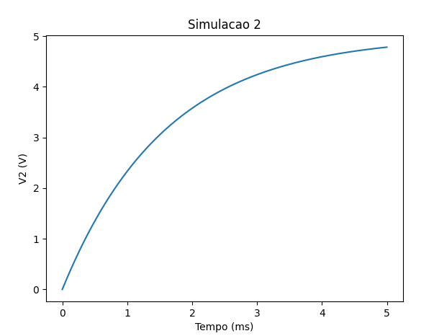
Passo de tempo adaptativo
  Tolerancia relativa (reltol)
  Tolerancia absoluta (abstol)
Se
ou ,
reduzir o passo e tentar novamente
Simulador completo?

Slide 22
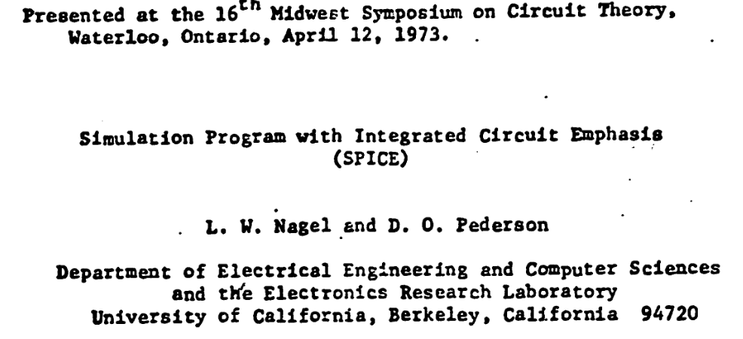
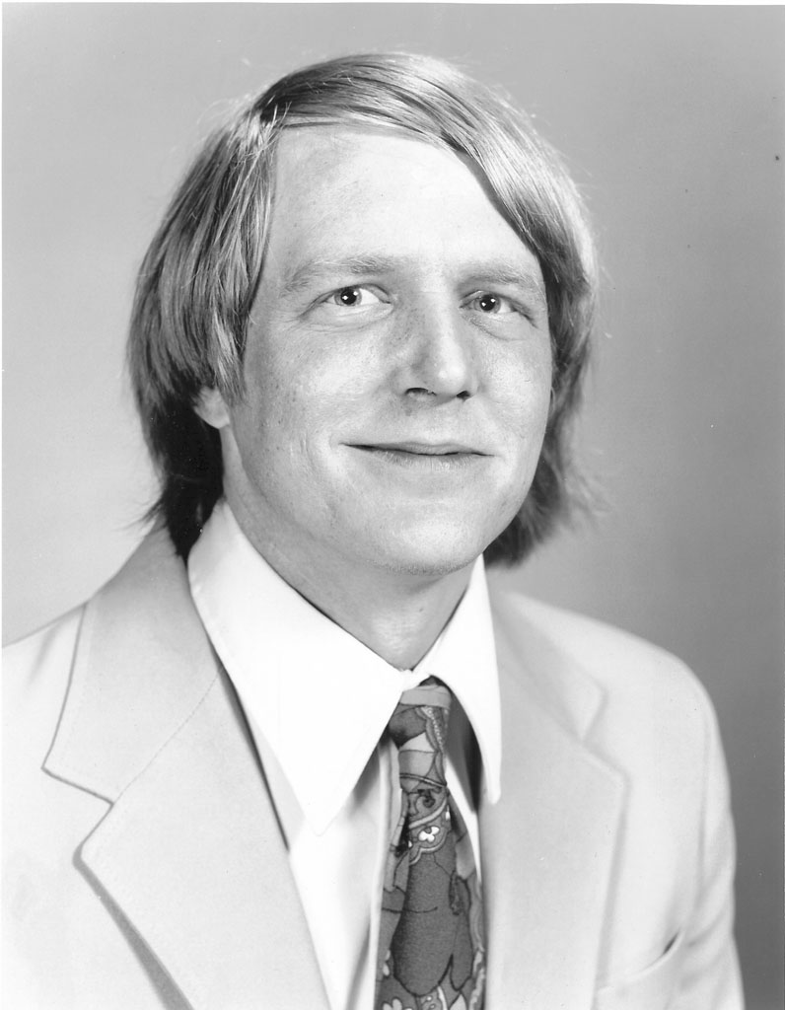

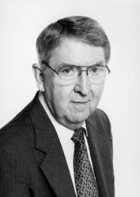




http://bwrcs.eecs.berkeley.edu/Classes/IcBook/SPICE/
O SPICE

Slide 23
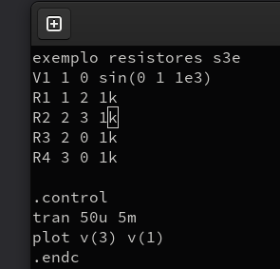
Lista de conectividade:
  V1 conecta em 1 e 0
  R1 conecta em 1 e 2
  R2 conecta em 2 e 3
  R3 conecta em 2 e 0
  R4 conecta em 3 e 0
exemplo_ngspice.cir
ngSPICE

Slide 24
Bases e exemplos do

Slide 25
Exercícios

